Slide 1
Λουλουδια του κηπου μασ

Slide 2
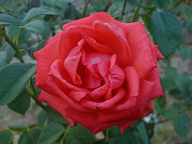
Τριαντάφυλλο

Slide 3
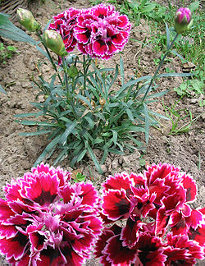
Γαρύφαλλο

Slide 4
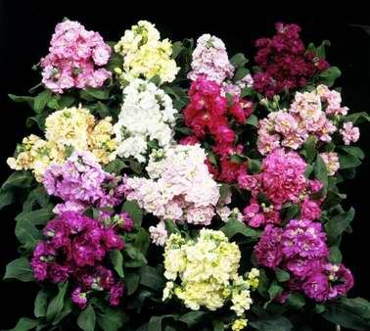
Βιόλες

Slide 5
Γιασεμί

Slide 6
Νάρκισος

Slide 7
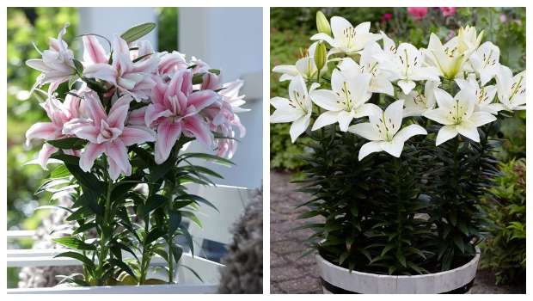
Λίλιουμ- Κρίνος

Slide 8
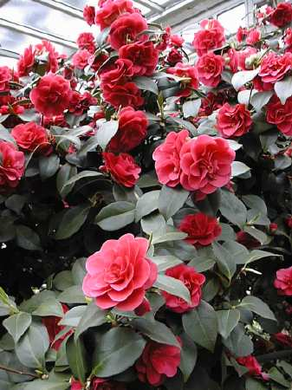
Καμέλια

Slide 9
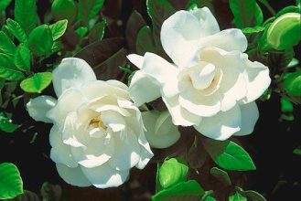
Γαρδένια

Slide 10
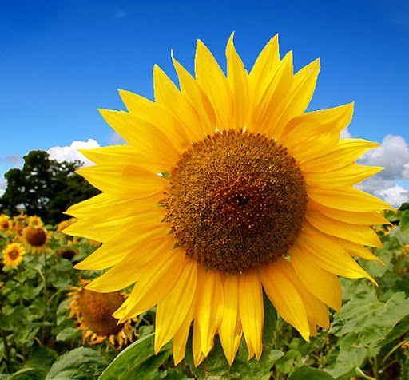
Ηλιοτρόπιο

Slide 11
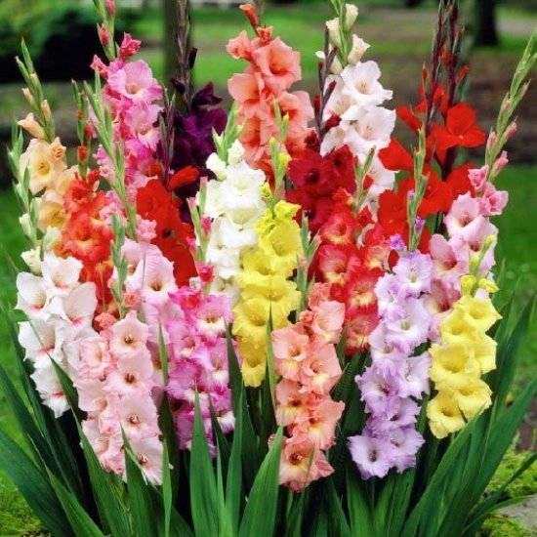
Γλαδιόλες

Slide 12
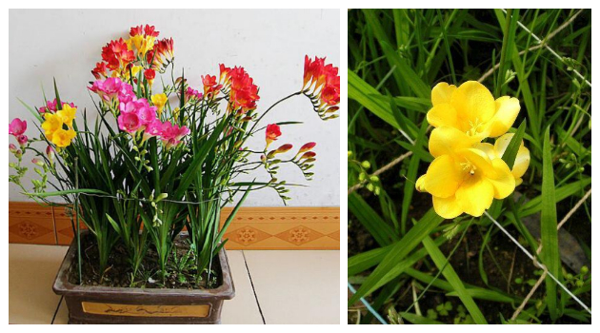
Φρέζιες

Slide 13
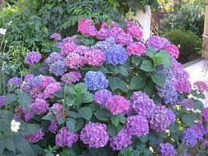
Ορτανσίες

Slide 14
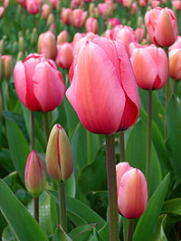
Τουλίπες

Slide 15
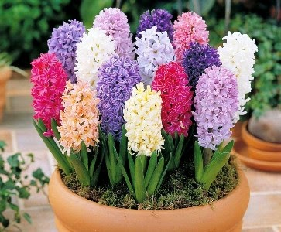
Υάκινθος- Ζουμπούλι

Slide 16
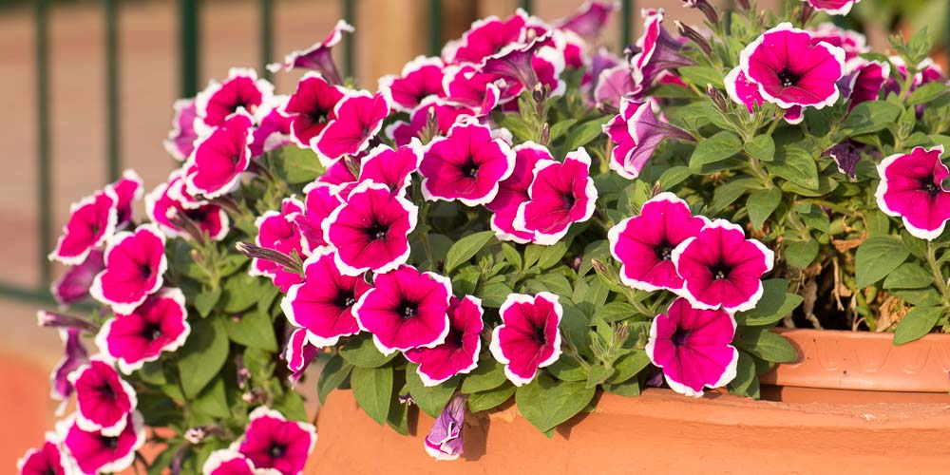
Πετούνιες

Slide 17
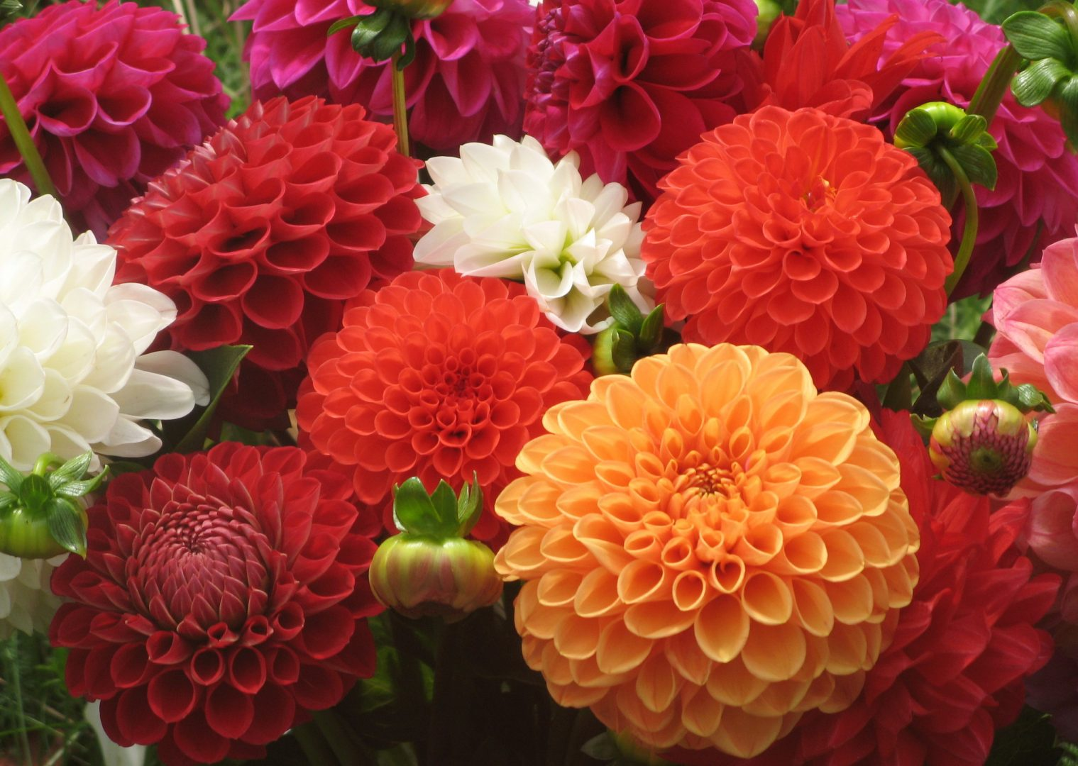
Ντάλιες

Slide 18
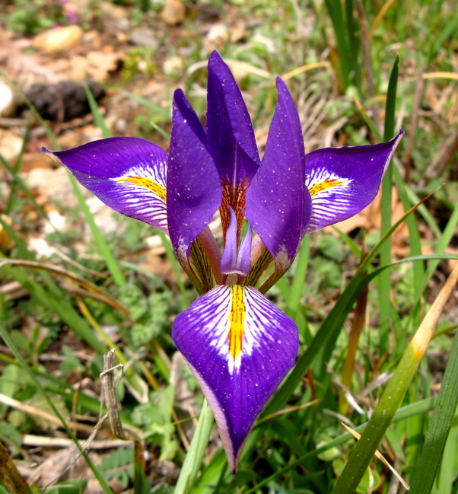
Ίριδα- νερόκρινο

Slide 19
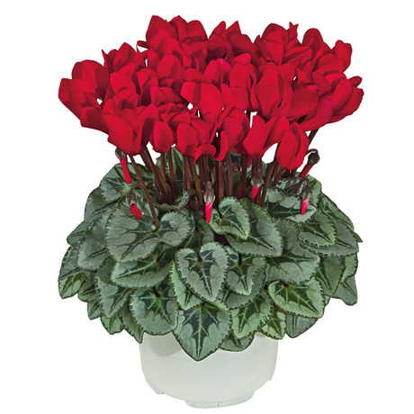
Κυκλάμινο

Slide 20
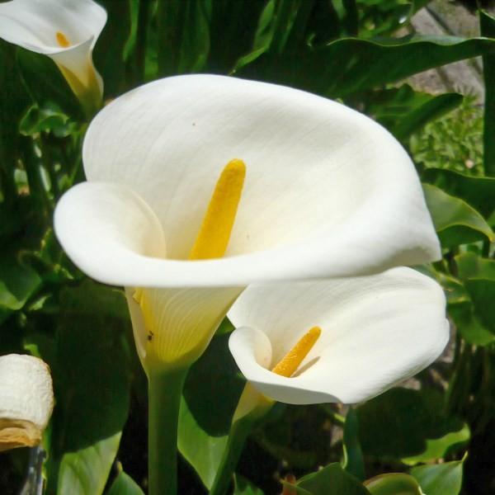
Κάλες

